Slide 1
データ分析を体験

Slide 2
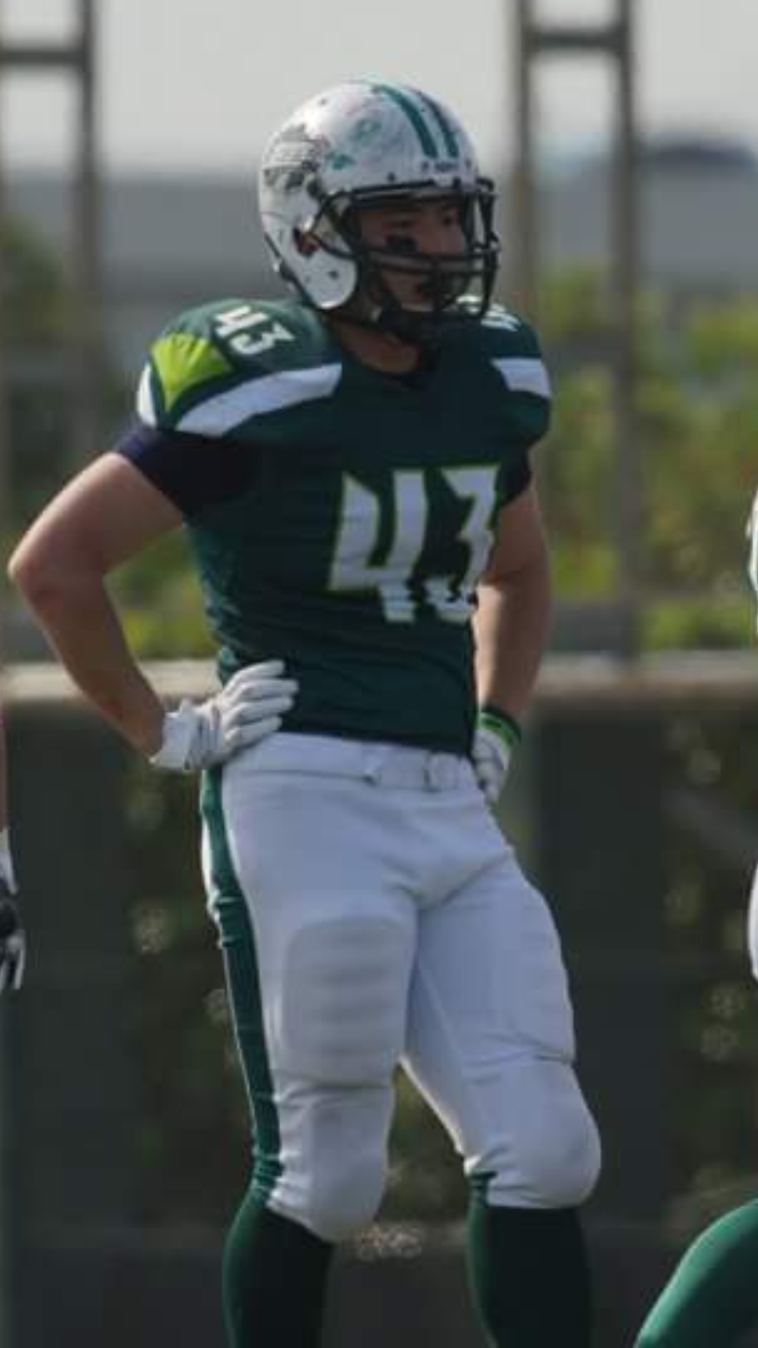
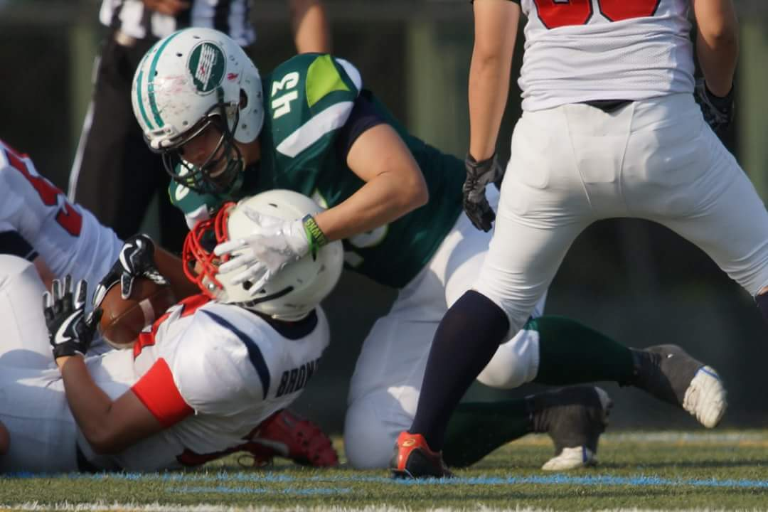
自己紹介
名前 | 森本 貴尋
入社月 | 2018年2月
就業先 | （㈱）富士通総研様 AIエンジニア育成プログラム
趣味 | 体を動かすこと、ゲーム、料理
特技 | アメフト
最近うれしかったこと | 去年に比べて健康になった やせたといわれることが増えた
最近の悩み | お菓子を食べる手が止まらない

Slide 3
目次
今回の例題
データの確認
実際にやってみる
まとめ

Slide 4
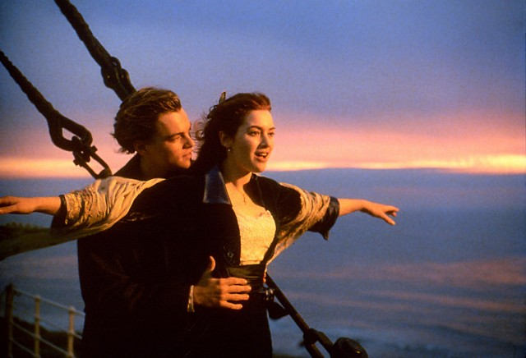
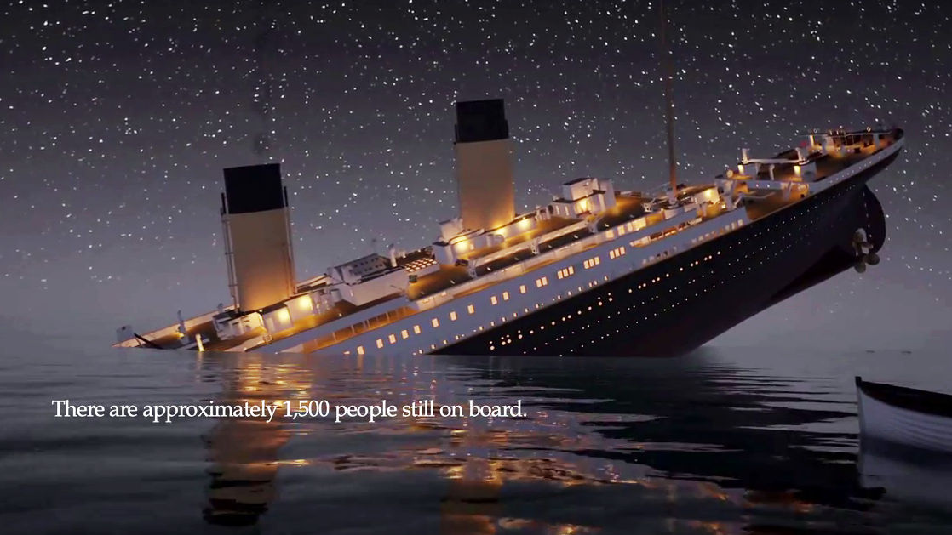
今回の例題
タイタニック号に乗っていた人の属性から、生存 or 死亡をあてよう！
生存したか、死亡したかを当てる分類問題

Slide 5
データの確認

Slide 6
データの確認
列名 | どのようなデータか
PassengerId | 乗客識別ユニークID
Survived | 生存フラグ（0=死亡、1=生存）
Pclass | チケットのランク（1が高い）
Sex | 性別（0=男性、1=女性）
Age | 年齢
SibSp | タイタニックに同乗している兄弟/配偶者の数
parch | タイタニックに同乗している親/子供の数
fare | 料金
Embarked | 出港地（タイタニックへ乗った港、3種類を数値で表している）
※学習データ：791件、予測対象データ：100件を用意しています

Slide 7
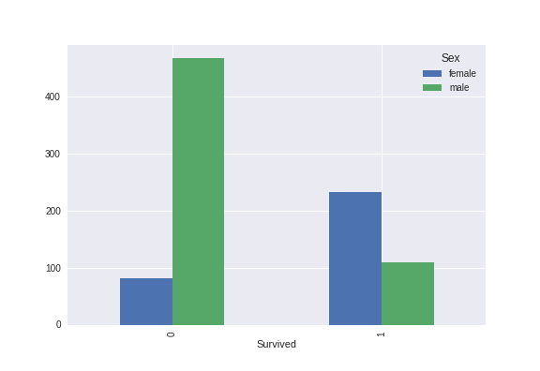
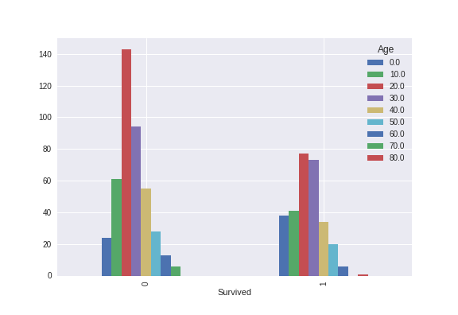
データの確認
生存者と性別、年齢の関係を見てみる
男性は死亡、女性は生存の比率が高い
死亡は20~30代が多い

Slide 8
実際にやってみる

Slide 9
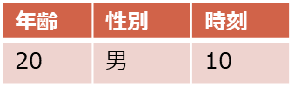
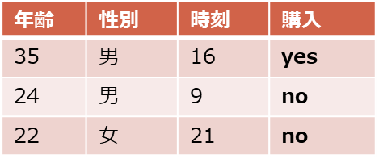

やってみる前にちょっと言葉の説明
言葉 | 意味
目的変数 | 求めたい値、予測したい値。従属変数とも呼ばれる
説明変数 | 目的変数を説明する値、予測結果の要因。被従属変数、特徴量とも呼ばれる
モデル | 例） 「決定木モデルで学習する」「予測モデルを作成する」 →簡単に言えば、入力データから出力データに変換するための関数 入力された説明変数から目的変数を導き出す数式
②説明変数のみをモデルに当てはめる
説明変数
目的変数
①左の学習データをもとにモデルを作成
入力
学習
購入有無を求める数式(モデル)
③予測結果が返ってくる
予測

Slide 10
Pythonでの処理の流れ
ファイルのアップロード
データ読み込み
目的変数、説明変数の設定（まずは性別、年齢のみ）
学習処理の実行（決定木モデル）
予測処理の実行
結果の確認
実際に一緒にコードを書いて実行してみましょう！

Slide 11
まとめ

Slide 12
実際の現場では、、、
今回は機械学習を実行しやすいデータを準備したが、現実問題そのようなデータはほぼ存在しないので、データの前処理が非常に重要
また、より良い予測のためには、データの前処理以外で、以下のポイントなども考える必要がある
①欠損値が多いデータ
→ どうやって欠損値をなくすか
②文字列の取り扱い方
→ どうやって数値化するか
③新しい特徴量の作成
→ 予測に影響を与える重要なポイントはなにか
④そもそもどんなデータが
使えるかわからない
→ 関係のありそうなデータの収集
別の手法の方が良いのではないか
→ 問題やデータの性質によって適した
モデルが変わることもある
評価方法は正しいのか
→ 数値予測の問題では誤差の見方など

Slide 13
基本の分析の流れ
データの収集
データのビューイング
追加で使用するデータの収集
予測の実行
目的の確認
手法、アプローチの検討、仮説検討
使用するデータの加工、前処理
結果の評価
このサイクルを繰り返す

Slide 14

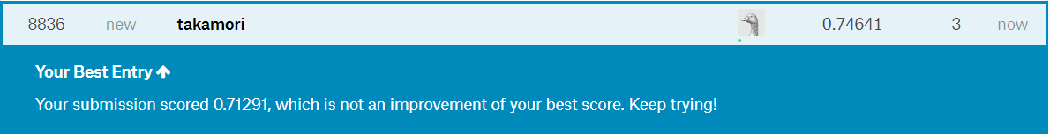
（参考）今回のデータのダウンロード元
Kaggleという、データ分析のコンペサイトがあり、そこのチュートリアルの問題を利用しました（全て英語）
参加することで、加工前のタイタニック号の生存者予測用のデータを落とせますし、予測結果をアップロードすることでスコアが返ってきます
Kaggleのことや、データ分析関連のことに興味があれば、聞いてください
また、興味があれば、一緒にkaggleで高スコアを出すための手法の勉強などしましょう！！

Slide 15
おわり
おつかれさまでした！

